Slide 1
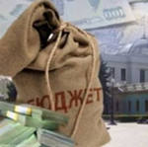
ПРОЕКТ БЮДЖЕТА МИЛЮТИНСКОГО СЕЛЬСКОГО ПОСЕЛЕНИЯ МИЛЮТИНСКОГО РАЙОНА
НА 2021 год и на плановый период 2022 и 2023 годов

Slide 2
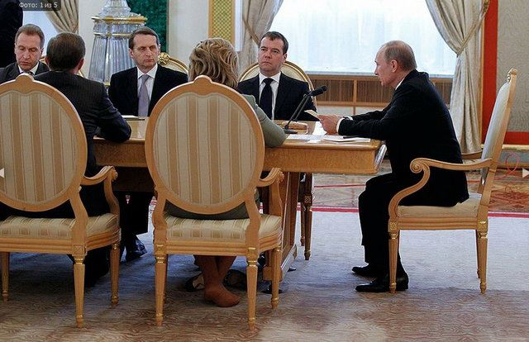

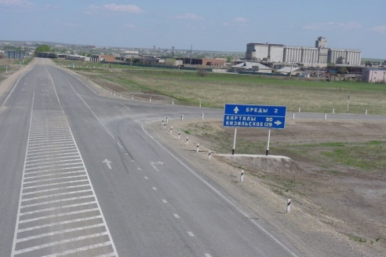

Основы составления проекта бюджета
Бюджетном Послании Президента Российской Федерации
Составление проекта бюджета Милютинского сельского поселения основывается на:
Прогнозе социально-экономического развития
Бюджетном прогнозе
Основных направлениях бюджетной и налоговой политики
Муниципальных программах
2

Slide 3


Что такое «Бюджет для граждан?»
«Бюджет для граждан» познакомит вас с положениями основного финансового документа Милютинского сельского поселения – бюджета поселения, а именно: проекта бюджета поселения на предстоящий 2021 год и на плановый период 2022 и 2023 годов
Представленная информация предназначена для широкого круга пользователей и будет интересна и полезна как студентам, педагогам, врачам, молодым семьям, так и муниципальным служащим, пенсионерам и другим категориям населения, так как бюджет поселения затрагивает интересы каждого жителя Милютинского сельского поселения.
Мы постарались в доступной и понятной форме для граждан, показать
основные показатели бюджета поселения..
«Бюджет для граждан» нацелен на получение обратной связи от граждан,
которым интересны современные проблемы муниципальных финансов в
Милютинском районе и Милютинском сельском поселении

Slide 4


Доходы бюджета (тыс. руб.)
43417,4
2021
2020
17406,0
4

Slide 5
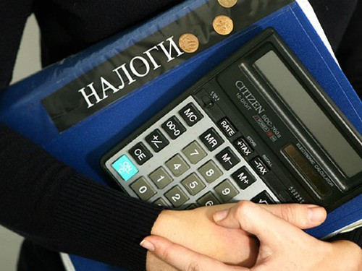
Налоговые и неналоговые доходы (тыс. руб.)
На 2021 год
5

Slide 6

Структура доходов бюджета (тыс. руб.)
7

Slide 7
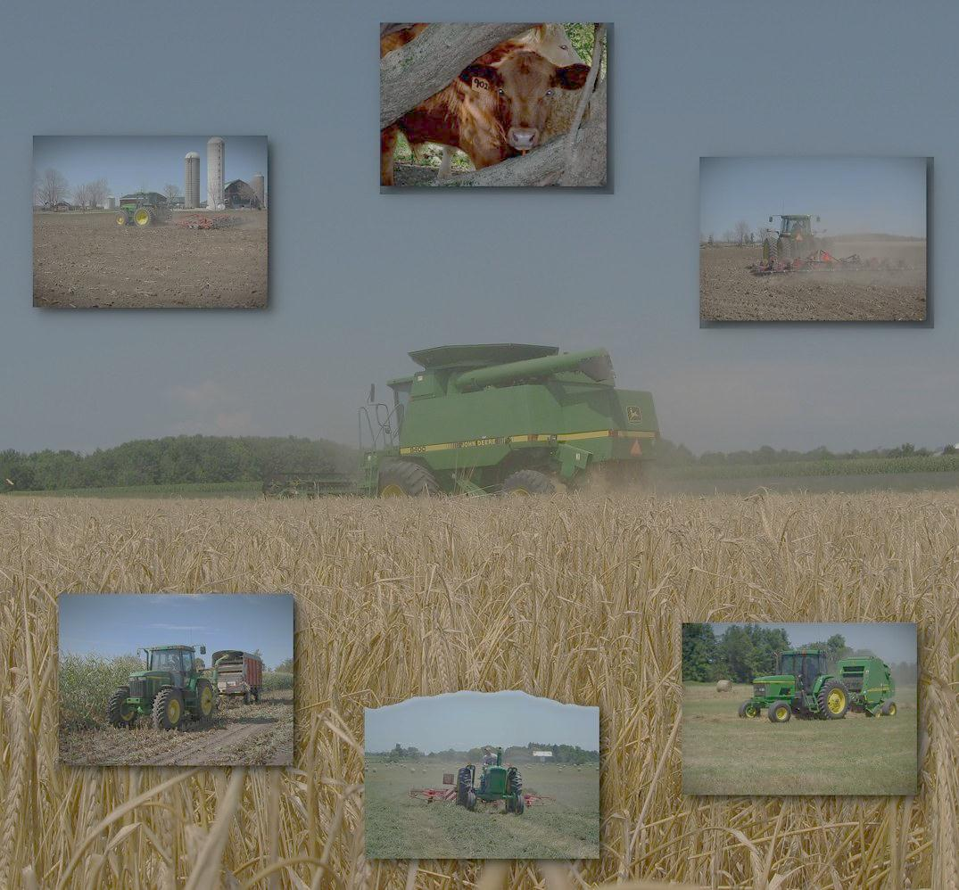
Единый сельскохозяйственный налог (тыс. руб.)
12,9%
11

Slide 8
Прочие неналоговые доходы (тыс. руб.)
1201,3- Доходы от аренды
земельных участков
83,7 - Штрафы, санкции,
возмещение ущерба
15

Slide 9

Безвозмездные поступления (тыс. руб.)
16

Slide 10
Структура безвозмездных поступлений (тыс. руб.)
8255,5
33412,8
17

Slide 11
Расходы бюджета (тыс. руб.)
18

Slide 12

Расходы бюджета
Милютинского сельского поселения на общегосударственные вопросы(тыс. руб.)
43417,4
6696,1
2021
19

Slide 13

Расходная часть бюджета
по программному принципу (тыс. руб.)
Муниципальные программы
16028,3
Непрограммные расходы
749,3
20

Slide 14

Расходы социального характера (тыс. руб.)
21

Slide 15
Администрация Милютинского
сельского поселения (тыс. руб.)
5460,6
Оплата труда
4963,4
25

Slide 16
МБУК «Кузнецовский СДК»
(тыс. руб.)
202,0
ТЭР
1698,0
Оплата труда
1900,0
26

Slide 17
Муниципальные программы
(тыс. руб.)
«Муниципальная политика»
«Обеспечение общественного порядка и противодействие преступности»
6534,0
5,0
28

Slide 18
Муниципальные программы
(тыс. руб.)
«Охрана окружающей среды и рациональное природопользование» 80,0
«Защита населения и территории от чрезвычайных ситуаций, обеспечение пожарной безопасности и безопасности людей на водных объектах» 20,0
«Энергоэффективность и развитие энергетики» 50,0

Slide 19
Муниципальные программы
(тыс. руб.)
«Развитие
транспортной системы»
«Развитие культуры »
«Социальная поддержка граждан»
800,0
1900,0
277,0
29

Slide 20
Контактная информация
«Бюджет для граждан»
подготовлен отделом экономики и финансов
администрации Милютинского сельского поселения
Информацию о бюджете можно получить на официальном сайте Милютинского сельского поселения

